Slide 1
Cloud의 기초
이름: 정한음
메일주소: zkdlwudhqm@naver.com
번호: 010-3765-7889
Github 주소: zkdlwudhqm@naver.com
참고: https://hongku.tistory.com/101,
https://rubygarage.org/blog/iaas-vs-paas-vs-saas, https://www.youtube.com/watch?v=1JXYtdYhrV4

Slide 2
발표 목차
Cloud 란? (Cloud Service, Cloud Computing)
Cloud 서비스 유형
Cloud 운영
동영상 시청

Slide 3
Cloud 란?
구름, 인터넷
Cloud Service: 인터넷을 이용해 제공되는 서비스
ex) 아마존 AWS, 구글, KT Ucloud, SK Tcloud, SK cloudZ
-> 매우 편리
Cloud Computing: 컴퓨팅 리소스를 제공하는 회사를 통해 서버, 데이터베이스, 네트워킹 등을 사용하는 것
*컴퓨터 리소스: 서버, 데이터베이스, 방화벽 등 컴퓨팅을 위 해 사용되는 장비들

Slide 4
Cloud Computing을 왜 쓰는가?
비용 절감(기존의 서버 이용 시 초기비용 100만원 이상)
ex)아마존 EC2 ms.xLarge인스턴스 -> $0.192/hour
서버는 운영자가 필요 -> 컴퓨팅 제공자가 서버를 관리
-> 운영 시간과 비용 절감

Slide 5
Cloud 서비스 유형
IaaS: 인프라 자원 서비스로 컴퓨터 자원을 사용자가 원하는 형태로 제공
PaaS: 개발에 필요한 환경 서비스로 컴퓨터 자원과 플랫폼 제공
SaaS: 사용자가 원하는 소프트웨어까지 서비스 제공

Slide 6
무엇을 의미?
IaaS: 자동차 임대 -> 개인 소유 X, 원하는 자동차 선택, 어디든 운전 가능, 업그레이드를 위해선 다른 차 선택
PaaS: 택시를 타는 것 -> 택시를 직접 운전 X, 목적지를 운전자에게 알려줌
SaaS: 버스를 이용하는 것 -> 각 버스마다 노선 배정, 다른 승객과 탑승 공유

Slide 7
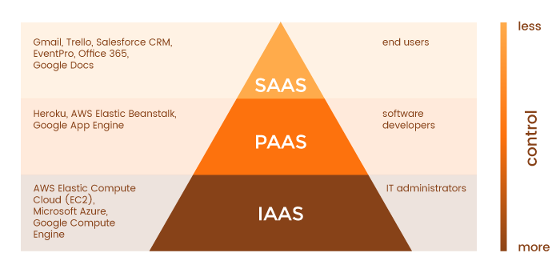
IaaS는 인프라를 관리하는 데 가장 많은 제어 기능을 제공 사용자가 설정해줘야 하는 부분이 많기에 광범위한 전문 지식 필요 SaaS는 인프라를 관리할 필요없이 많은 서비스를 제공받음

Slide 8
IaaS vs PaaS vs SaaS
어떤 클라우드 서비스가 적합?
각 서비스의 이점과 용도 파악
비즈니스 목표에 맞게 필요한 서비스 선택

Slide 9
Cloud 운영
Public Cloud: 클라우드 서비스를 필요로 하는 모든 사용자를 대상(비용 지불하면 누구나 사용 가능)
Private Cloud: 기업 및 기관 내부에 클라우드 서비스 환경을 구성( 해당 기업 및 기관에 속한 사람만 이용 가능)
Hybrid Cloud: Public + Private으로 공유를 원하지 않는
데이터는 Private으로 놓고 나머지 서비스는 Public로 이용

Slide 10
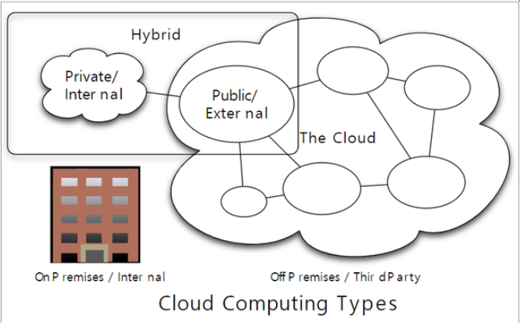

Slide 11
동영상 시청
https://www.youtube.com/watch?v=1JXYtdYhrV4

